Slide 1

Like other compound tenses you have learned, the future perfect (el futuro perfecto) is formed with a form of haber and the past participle. It is used to talk about what will have happened by some future point in time.
© by Vista Higher Learning, Inc. All rights reserved.
7.2-<number>

Slide 2
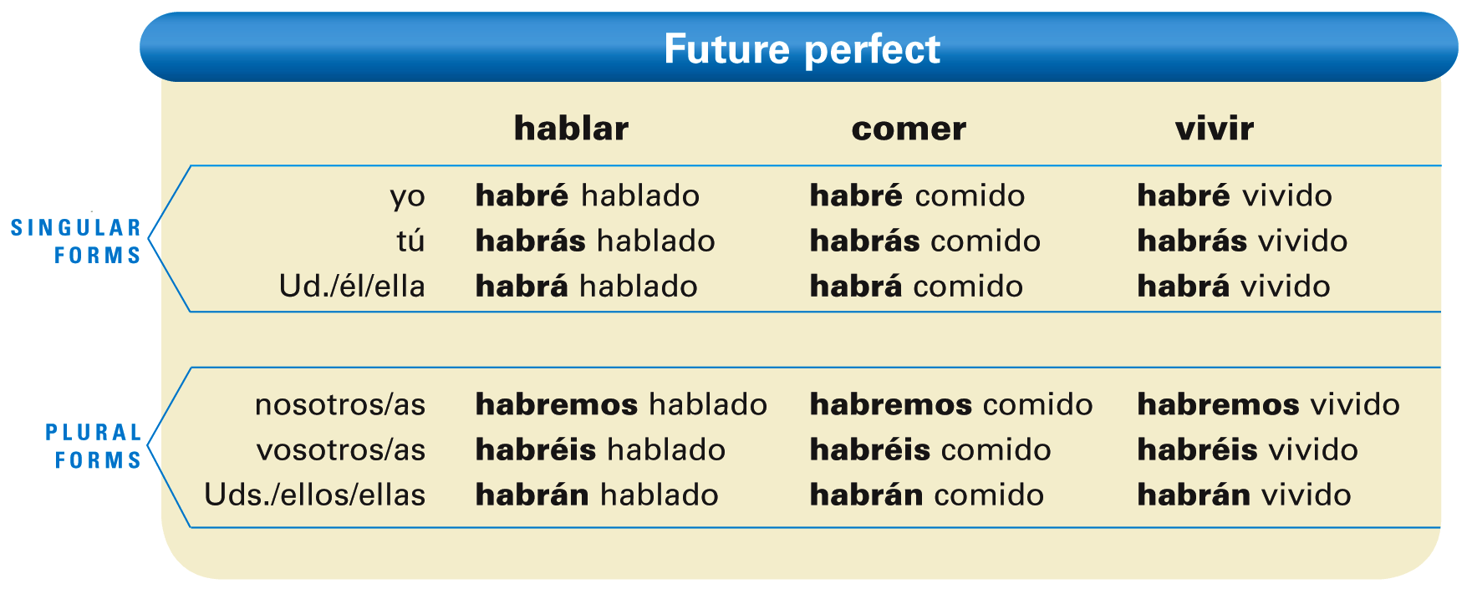
¡Atención! As with other compound tenses, the past participle never varies in the future perfect; it always ends in -o.
© by Vista Higher Learning, Inc. All rights reserved.
7.2-<number>

Slide 3
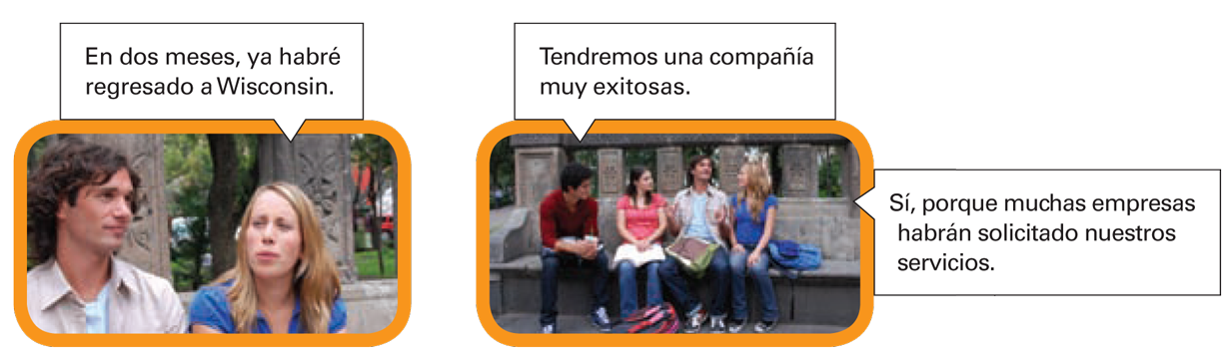
© by Vista Higher Learning, Inc. All rights reserved.
7.2-<number>

Slide 4
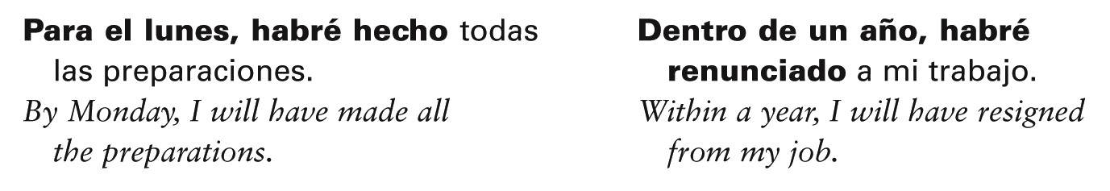
The phrases para + [time expression] and dentro de + [time expression] are used with the future perfect to talk about what will have happened by some future point in time.
© by Vista Higher Learning, Inc. All rights reserved.
7.2-<number>

Slide 5

Indica la forma apropiada del futuro perfecto.
Para el sábado, nosotros _________________ (obtener) el dinero. Yo ______ (terminar) el trabajo para cuando lleguen mis amigos. Silvia ______ (hacer) todos los planes para el próximo fin de semana. Para el cinco de junio, ustedes ______ (llegar) a Quito. Para esa fecha, Ernesto y tú ______ (recibir) muchas ofertas. Para el ocho de octubre, nosotros ya ______ (llegar) a Colombia. Para entonces, yo ______ (volver) de la República Dominicana. Para cuando yo te llame, ¿tú ______ (decidir) lo que vamos a hacer? Para las nueve, mi hermana ______ (salir). Para las ocho, tú y yo ______ (limpiar) el piso.
habremos obtenido
© by Vista Higher Learning, Inc. All rights reserved.
7.2-<number>

